Slide 1





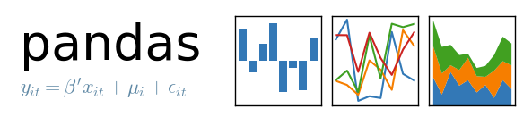
SCHOOL OF AI SÃO PAULO
PYTHON
COMANDOS BÁSICOS E BIBLIOTECAS DE DATA SCIENCE
21/09/2019 - Autor:Wagner Santos

Slide 2


DINÂMICA AULA
Exposição dos Fundamentos Teóricos de Programação e Ciência da Computação
Prática através do Jupyter Notebook disponibilizado

Slide 3
TIPOS DE DADOS EM PYTHON
Tipos – Primitivos*
Inteiros: 1, 10, 235, 10.000, etc
Ponto flutuante: 10,51 – 23.000,5
Booleanos: True, False
Strings
Números Complexos
…
Tipos - Estruturas de Dados*
Listas
Dicionários
Tuplas
Conjuntos
…
https://www.python.org
Os Tipos em Python definem Comportamentos e Funcionalidades Específicos para cada tipo de dados
Tipos que serão abordados neste material
* Lista não exaustiva dos tipos disponíveis em Python

Slide 4


VARIÁVEIS - TIPOS PRIMITIVOS
Tipos Primitivos*
Strings: “Avenida Angélica, 2318”
Inteiros: 1, 10, 235, 10.000
Ponto flutuante: 10,51 , 23.000,50
Booleanos: True, False
Nome: Jose Silva
Idade: 30
Renda: R$ 7.501,50
Correntista?: Não
nome = “Jose Silva”
idade = 30
renda = 7501.50
correntista = False

Slide 5

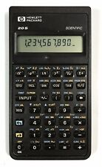
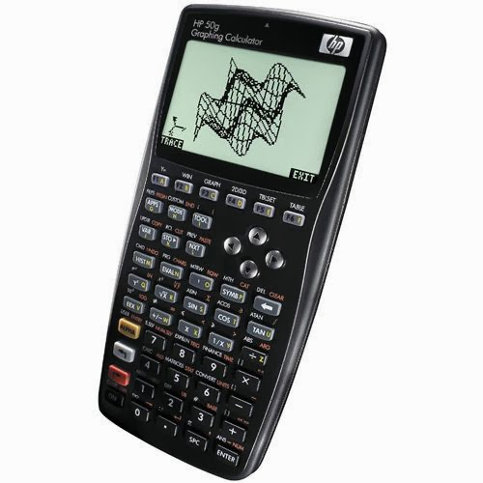
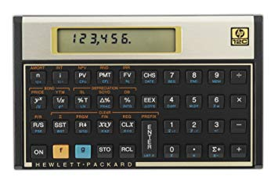
OPERADORES MATEMÁTICOS
+ soma
- subtração
/ divisão
* multiplicação
< menor
> maior
<= menor ou igual
>= maior ou igual
== igual
% resto divisão
** potência

Slide 6
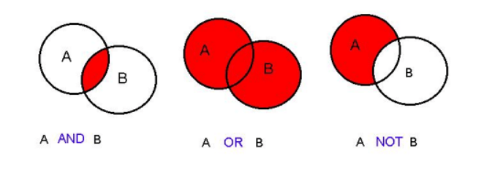
OPERADORES BOOLEANOS
“o Cliente deve apresentar comprovantes de renda (A) E (AND) residência (B) para aprovação da proposta”
“Necessário apresentar RG (A) OU (OR) CNH (B) para entrar no prédio”
“Operação permitida para correntistas do banco (A) que NÃO (NOT) possuem um imóvel próprio (B)”

Slide 7
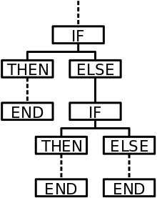
CONDICIONAIS
Tradicionalmente* - utilizam-se os comandos condicionais - if, then, else para escrever as regras de negócio e comportamentos desejados no programa.
if idade < 18:
print(“não é permitida a entrada”)
else:
print(“acesso liberado”)
* Em programas de Machine Learning / IA podem ser utilizadas outras técnicas para implementação das regras.
- Tabulação (TAB), equivalente a 4 espaços

Slide 8
EXERCÍCIOS PRÁTICOS - 1
Agora nós vamos:
Escrever nosso primeiro programa – HELLO WORLD!
Aprender a Comentar o código do programa
Aprender a utilizar Variáveis
Aprender a capturar Input do Teclado
Utilizar Condicionais e Operadores para determinar se a pessoa nasceu em um ano bissexto
Algumas funções que usaremos nestes exercícios
Função print() – apresenta na tela o texto
Função input() – apresenta uma janela para a captura de informações
Função int() – converte tipos distintos para INTEIRO
Função str() – converte tipos distintos para STRING

Slide 9
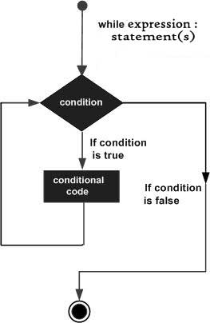
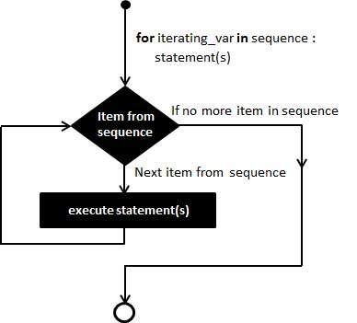
COMANDOS DE REPETIÇÕES (LOOPS)
WHILE – a repetição se mantém enquanto a condição é verdadeira
FOR – a repetição percorre todos os itens de uma lista ou intervalo de valores

Slide 10
TIPOS ENUMERADOS - LISTAS
Criando uma lista com os professores que irão ministrar as aulas hoje ☺
> professores = [“Andréa”, “Wagner”, “Rodolfo”, “Rosemary”, “Gabriel”]
0
1
2
3
4
“Andréa”
“Wagner”
“Rodolfo”
“Rosemary”
“Gabriel”
Exemplos de como selecionar elementos em Listas
Alguns métodos para realizar operações em listas
append() – Adiciona um elemento ao final da lista
insert() – Insere um elemento à lista, em um índice
remove() – Remove um elemento da lista
count() – Retorna a quantidade de elemetos na lista
sort() – Ordena elementos na lista
reverse() - Reverte a ordem dos elementos na lista
...
> professores[0]
output:”Andréa”
> professores[1:3]
output:[“Wagner”, “Rodolfo”]
> professores[-1]
output:“Gabriel”
Listas podem ser compostas de tipos primitivos ou estruturados, inclusive de outras listas!

Slide 11

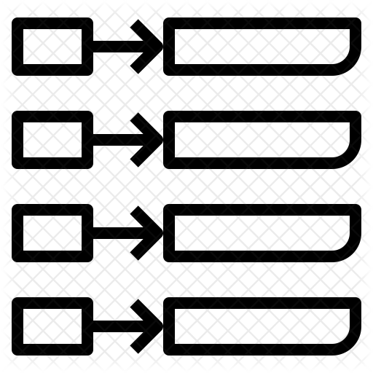

TIPOS ENUMERADOS - DICIONÁRIOS
Tipo estruturado composto de Chave:Valor
“SP”
45.92
“RJ”
17.26
dict = {“SP”:45.92, “RJ”:17.26,
“MG”:21.17,
“BA”:14.87}
“MG”
21.17
“BA”
14.78

Slide 12
EXERCÍCIOS PRÁTICOS - 2
Agora nós vamos:
Calcular a somatória dos número de 1 a N de um valor informado
Criar uma Lista
Recuperar elementos e trechos de uma Lista
Manipular elementos de uma Lista
Criar um Dicionário
Recuperar e manipular elementos de um Dicionário

Slide 13
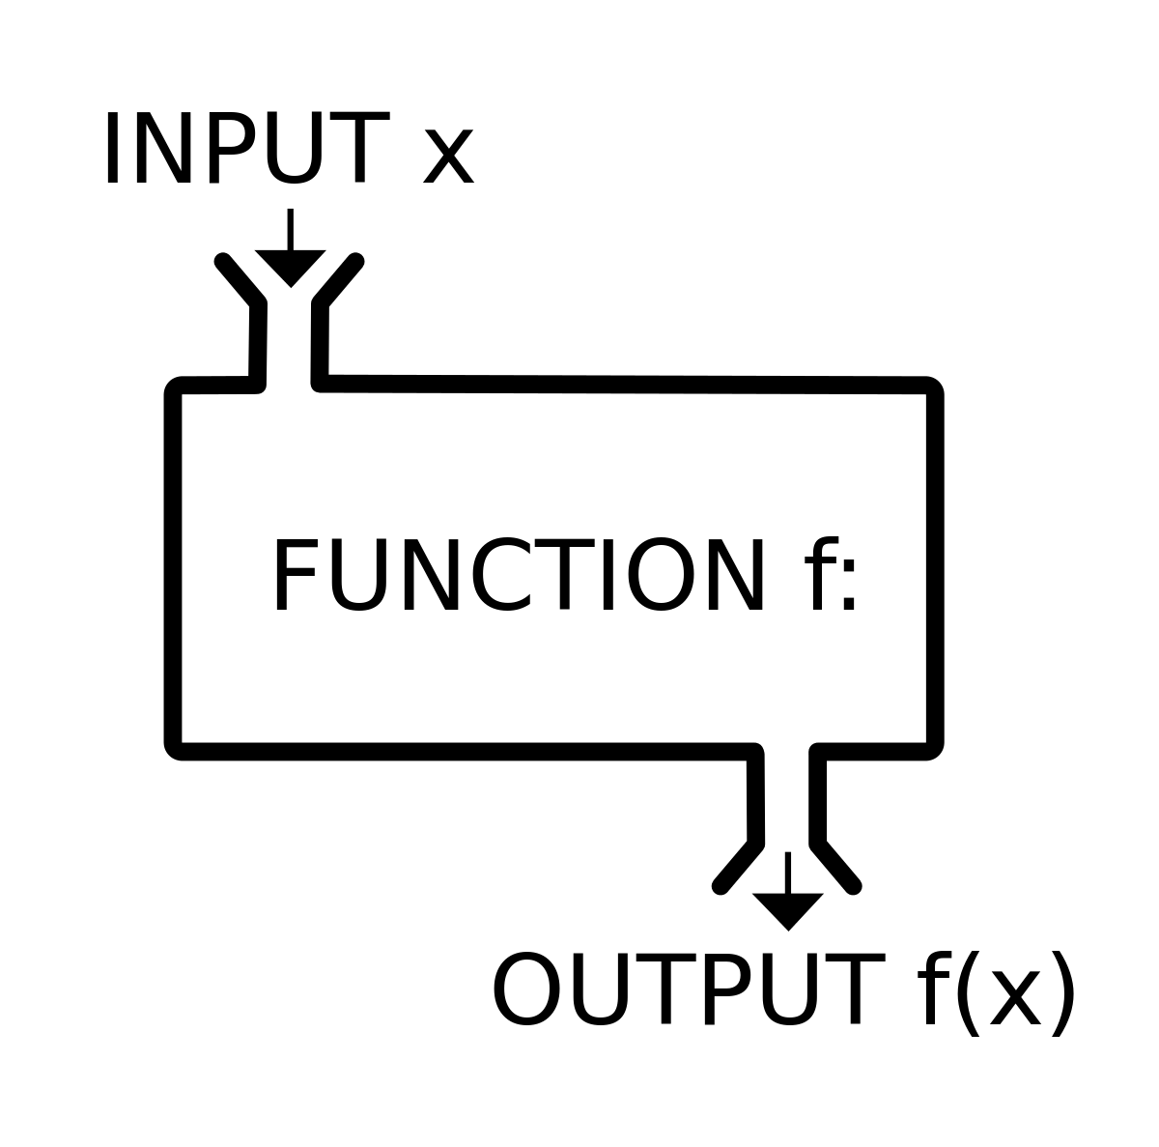
FUNÇÕES - DEFINIÇÃO
Podem ser divididas em Built-in (que já existem no Python) e User-defined (definidas pelo usuário)
É um trecho de código que realiza uma tarefa específica
Ajuda a tornar o programa mais modular e organizado
Torna o código mais enxuto - evitando repetições desnecessárias de linhas
Pode retornar um valor através do commando return
Exemplo – utilizando a função max()
0
1
2
notasProva =
3,0
2,5
4,5
> max(notasProva1)
> 4.5

Slide 14
FUNÇÕES
Built-in (que já existem no Python)
Escrevendo suas próprias funções
type() - retorno o tipo do objeto
max() – retorno o valor máximo
min() – retorna o valor mínimo
list() – cria uma lista
dict() – cria um dicionário
str() – converte um valor para string
int() – converte um valor para inteiro
help() – mostra ajuda para funções
…
def olaMundoNome(nome):
print(“Olá Mundo, ” + nome)
contadorUso += 1
>olaMundoNome(“Wagner”)
Olá Mundo, Wagner

Slide 15
EXERCÍCIOS PRÁTICOS - 3
Agora nós vamos:
Utilizar algumas das funções pré-existentes mais conhecidas
Escrever uma função que verifica se um texto (string) é um palíndromo

Slide 16



BIBLIOTECAS / PACOTES
Bibliotecas, também conhecidas como pacotes (tradução de packages), são trechos de código que realizam operações específicas de uma maneira otimizada.
As bibliotecas são inseridas automaticamente no Código através de um comando simples:
Ex: import numpy as np

Slide 17


BIBLIOTECAS / PACOTES
Python possui uma riquíssima coleção de bibliotecas, que cresce a cada dia, para resolver inúmeros problemas.
A maior parte dos projetos e programas feitos em Python se utilizam de uma série de bibliotecas.
As distribuições mais populares de Python, como o Anaconda, já trazem as bibliotecas mais utilizadas.
Logo do “Python Package Index”
Logo Python

Slide 18
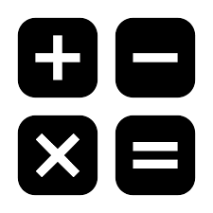


NumPy – NUMERICAL PYTHON
Poderosa biblioteca de computação científica que realiza de maneira muito eficiente operaçoes matemáticas em grande escala. Destaque para: Álgebra Linear, Transformações de Fourier e geração de números aleatórios.
Implementa o objeto NumPy Array – que permite fazer em N-dimensões – operaçoes matemáticas em cada elemento do vetor. No entanto todos elementos do vetor devem ser do mesmo tipo e são referenciados pelos seus índices.
https://numpy.org
import numpy as np

Slide 19
DIFERENÇAS NumPy ARRAY x LISTAS
0
1
2
0
1
2
notasProva1 =
3,0
2,5
4,5
notasProva2 =
3,5
2,0
5,0
Lista
0
1
2
3
4
5
notasProva1 +
notasProva2
3,5
2,0
4,5
3,5
2,0
5,0
NumPyArray
0
1
2
notasProva1 +
notasProva2
6,5
4,5
9,5
Obs: Arrays NumPy devem ter todos elementos do mesmo tipo e estes podem ser referenciados somente pelo índice.

Slide 20



PANDAS – PANel DAta
Biblioteca de leitura, análise e manipulação de dados – construída a partir do NumPy.
Implementa os objetos Series e Dataframe – que permitem a realização de operações com dados heterogêneos e referências por nomes de colunas.
Permite a carga de dados através de diferentes fontes e formatos: CSV, JSON, bases de dados, etc.
Realiza diversas operações que facilitam o tratamento e preparação dos dados: retirada de nulos, join de bases, achar valores únicos, etc.
https://pandas.pydata.org
import pandas as pd

Slide 21
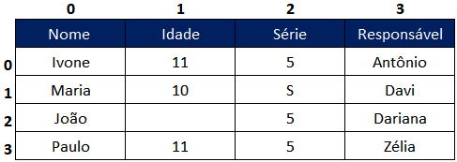
PANDAS – Series e DataFrames
EIXO 1
COLUNAS
EIXO 0
LINHAS
series
series
series
series
DATAFRAME
Elementos podem ter tipos distintos e as Series (colunas) podem ser referenciadas pelo nome ou pelo índice!

Slide 22
EXERCÍCIOS PRÁTICOS - 4
Agora nós vamos:
Fazer operação elemento a elemento num vetor NumPy Array)
Ler um arquivo CSV e criar um Dataframe
Recuperar informações de um Dataframe

Slide 23


